Slide 1
Нетрадиционные приёмы работы
над словарными словами
МОУ Октябрьская ООШ
Новикова О.О.

Slide 2
УСЛОВИЯ УСПЕШНОГО ЗАПОМИНАНИЯ
Опора на различные анализаторы: слух, зрение, сознание;
Активная роль учащихся;
Использование различных приёмов;
Систематичность.

Slide 3
Методы работы
Метод ассоциаций

Slide 4
Метод ассоциаций
п ртрет
яг да
ябл к

Slide 5

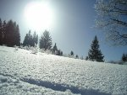
Х Р Ш
Г Р Д
М Р З
Хорошо в городе на морозе.

Slide 6




П НАЛ
Т ТРАДЬ
УЧ НИК
Р БЯТА
е
е
е
е
Ученица идёт в школу.
У нее в портфеле пенал и тетрадь.

Slide 7
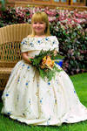

В С ЛО
Д ЖУРНЫЙ
Д ВОЧКА
е
е
е
е
Девочка очень рада.
Она – дежурная.

Slide 8
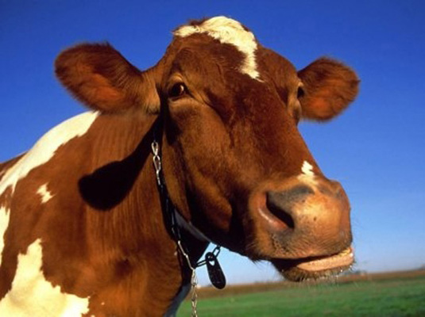


К Р ВА
К ЛХ З
М Л КО
О
О
О
О
О
О
В колхозе для транспортировки молока требуется трактор.

Slide 9



Р БОЧИЙ
Р БОТА
З ВОД
Рабочий идет работать на завод.

Slide 10
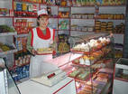
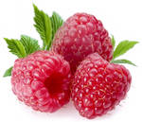

МАГАЗИН
МАЛИНА
МАШИНА
В магазин на машине привезли малину.

Slide 11
Ворона
Воробей
Сорока
У сороки, воробья,
вороны глаза круглые.

Slide 12
Медведь
Деревня
Медведица
В деревне пора сенокоса.
Медведь мёдом ведает.

